Slide 1
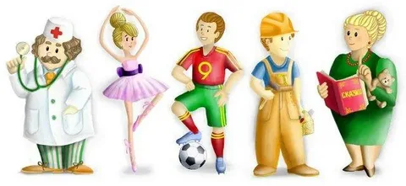
Профессии в стихах для средней группы
Подготовила воспитатель: Клименко Анастасия Александровна

Slide 2


Slide 3


Slide 4


Slide 5


Slide 6


Slide 7


Slide 8


Slide 9


Slide 10


Slide 11


Slide 12


Slide 13


Slide 14


Slide 15
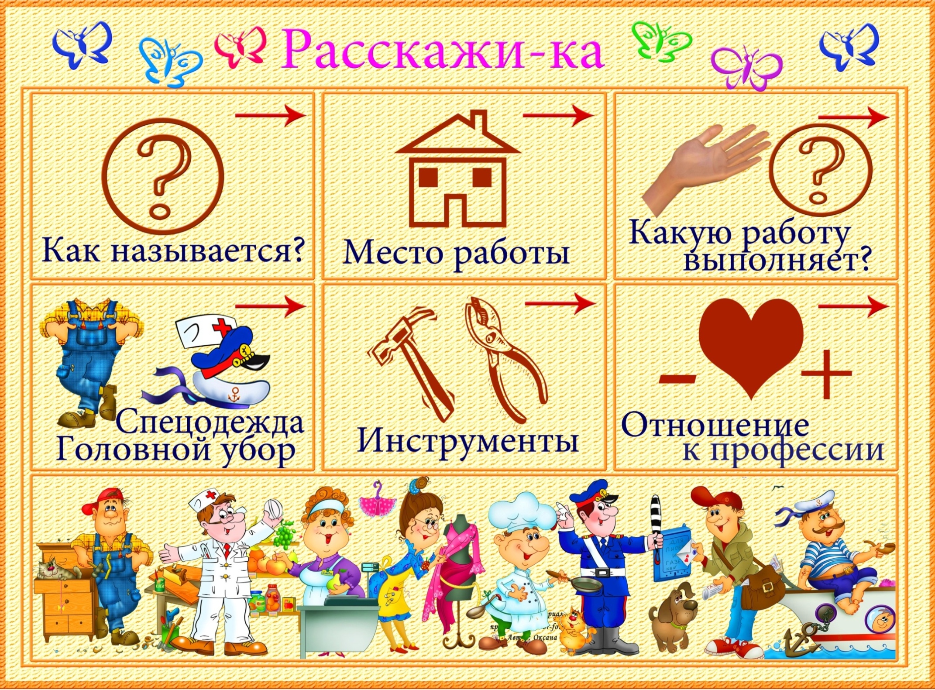

Slide 16
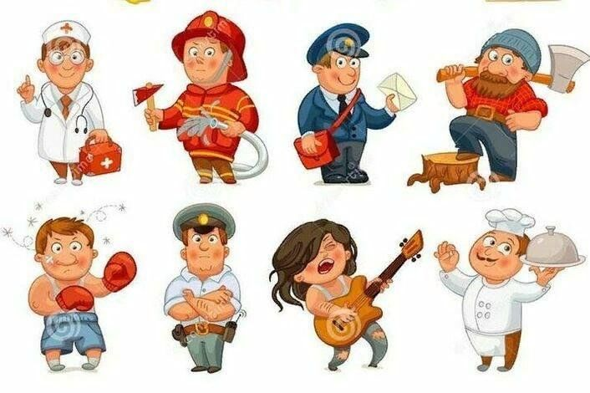
Картинки для игры
« Кому нужны эти предметы?»

Slide 17
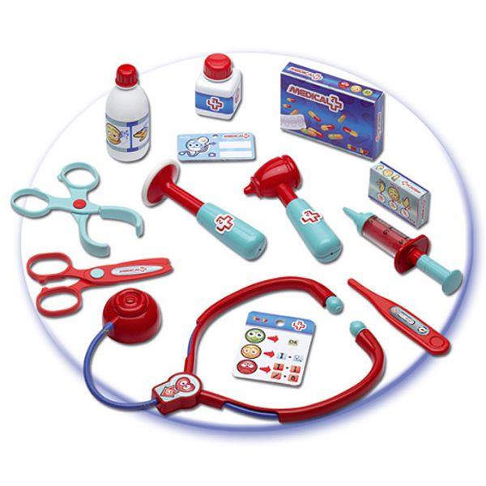

Slide 18
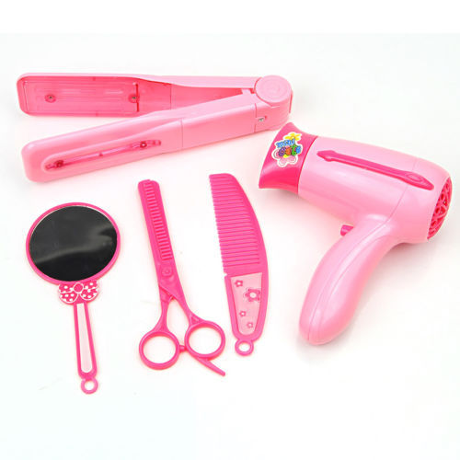

Slide 19
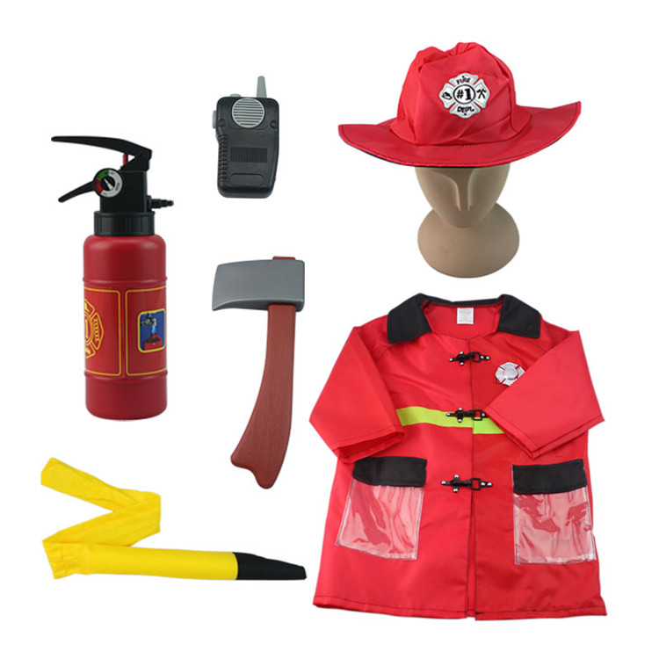

Slide 20


Slide 21


Slide 22
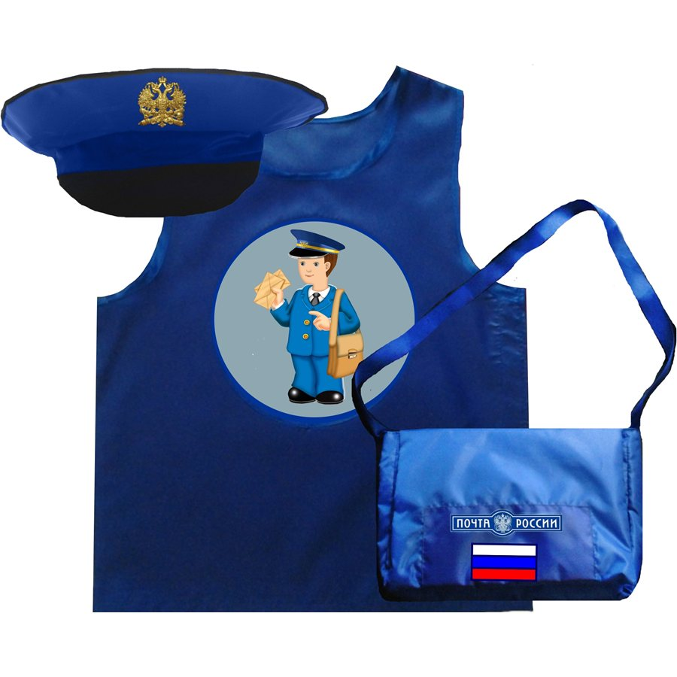

Slide 23


Slide 24
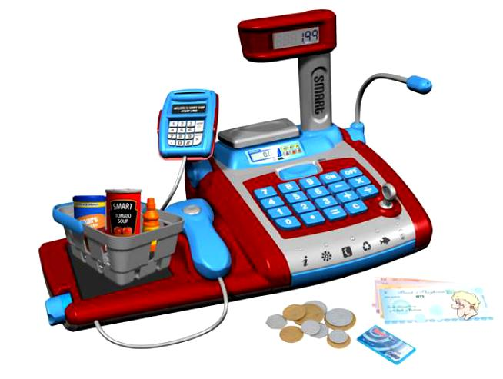

Slide 25
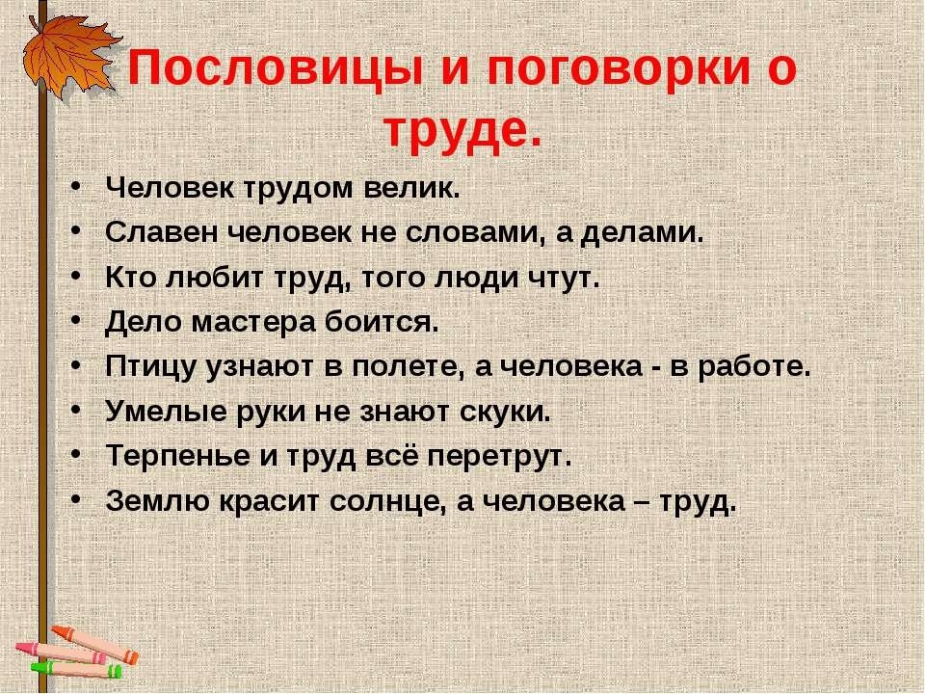

Slide 26


Slide 27


Slide 28


Slide 29


